Slide 1
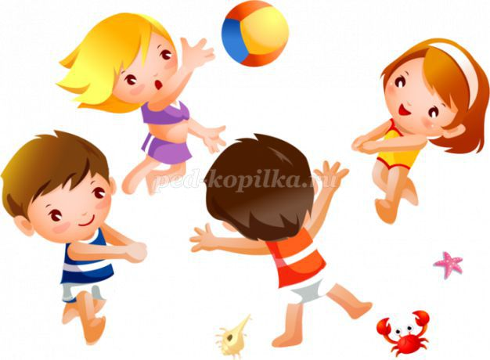
Физическое воспитание. Метание
Муратова Дарья, 630

Slide 2
Мяч.
Первая детская игрушка, еще до того как ребенок научится сидеть. В мяче ребенок находит общее выражение всякого предмета, а равно и самого себя как целого и замкнутого в себе единства. Он выбирает мяч как средство своего развития. все, в чем нуждается ребенок в жизни и в деятельности, дает мяч, так как мяч, будучи замкнутым в себе целом, является заместителем, общего выражения всякого другого целого ;ребенок видит в нем самого себя, может сделать из него целое, наделить его своим собственным образом.

Slide 3
Метание.
Движение ациклического типа. Оно оказывает огромное физиологическое воздействие на организм ребенка: метание способствует развитию мозга, глазомера, равновесия. По данным психолого- педагогических исследований, манипуляции с мячом оказывают благотворное воздействие на центральную нервную систему, снимают мышечные зажимы, переводят деструктивную агрессию в конструктивную.

Slide 4
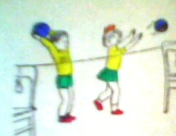
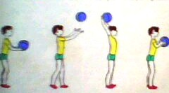
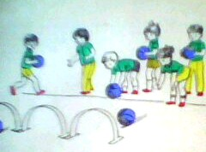
Подготовительной формой метания является бросание, а также катание, прокатывание и скатывание мяча(или другого предмета).

Slide 5
Способы метания:
На дальность.
Основное усилие направляется на овладение правильными приемами. Ребенок упражняется в силе броска в соответствии с расстоянием.
В цель.
Ребенок сосредоточивает свое внимание на попадание в указанный предмет. выполнение этого движения требует концентрации внимания, сосредоточенности, целенаправленности, волевого усилия.
С четырех шагов и с разбега.

Slide 6
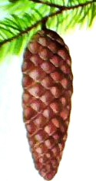
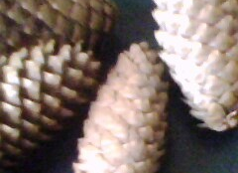
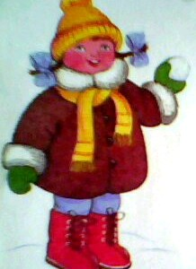
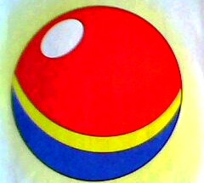
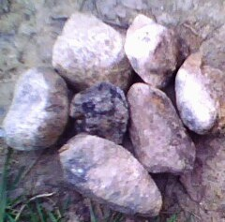
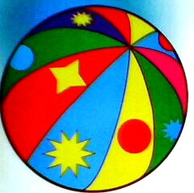
Для метания используются:
Мячи, мешочки с песком, снежки, шишки, камешки, желуди, и другие природные материалы.

Slide 7
Для катания и метания на участке.
На участке устанавливаются специальные пособия, а так же используются переносные горизонтальные и вертикальные мишени. В качестве горизонтальной мишени используются корзины, ящики, обручи их кладут на землю. Вертикальной целью служит мишень- щит с обозначенными на нем разного диаметра кругами, или располагают на разной высоте металлические обручи. Скаты или доски с бортиками, ворота или высокие кубики, кегли применяются для упражнений в катании. На участках хорошо иметь кольцебросы разных конструкций.

Slide 8
При метании используются.
Мишени для прокатывания.
Стенка для метания.
Хват мяча при метании.
Подвижная мишень

Slide 9
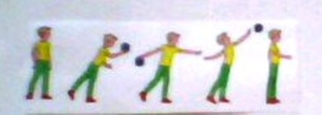
Метание прямой рукой снизу.

Slide 10
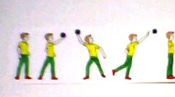
Метание прямой рукой сверху.

Slide 11
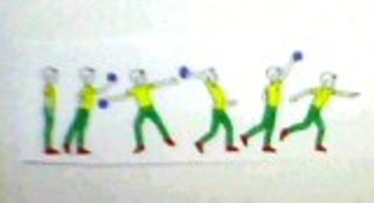
Метание из-за спины через плечо.

Slide 12
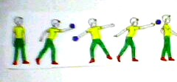
Метание прямой рукой сбоку.

Slide 13
Первая младшая группа. 2-3 года
Метание большого мяча двумя руками снизу в горизонтальную цель.
Метание маленького мяча или мешочка с песком правой и левой рукой в горизонтальную цель.
Метание маленького мяча с расстояния до 1 метра в вертикальную цель находящуюся на уровне глаз ребенка.
Метание мячей или мешочков с песком в даль правой и левой рукой.

Slide 14
Вторая младшая группа. 3-4 года.
Метание в горизонтальную цель двумя руками снизу, от груди с расстояния 1,5- 2 метра.
Метание в горизонтальную цель одной рукой.
Метание мяча, мешочка вдаль правой и левой рукой.
Метание в вертикальную цель правой и левой рукой с расстояния 1-1,5 метра.

Slide 15
Средняя группа. 4-5 лет.
Метание вдаль правой и левой рукой , к концу года на расстояние не менее 3,5-6,5 метров.
Метание в горизонтальную цель с расстояния 2-2,5 метра правой и левой рукой.
Метание в вертикальную цель ( высота центра мишени 1,5 метра) с расстояния 1,5-2 метра правой и левой рукой.

Slide 16
Старшая группа. 5-6 лет.
Метание в горизонтальную цель снизу правой и левой рукой с расстояния 3-4 метров.
Метание в вертикальную цель( центр которой на высоте 2 метра от земли) правой и левой рукой.
Метание вдоль предметов разного веса ( мячи, мешочки, шишки, прутики и д.р) правой и левой рукой.

Slide 17
Подготовительная группа. 6-7 лет.
Метание в горизонтальную цель правой и левой рукой с расстояния 4-5 метров.
Метание в даль на расстояние6-12 метров правой и левой рукой.
Метание в вертикальную цель правой и левой рукой.
Метание в цель из исходных положений, стоя на коленях, сидя, лежа.
Метание в движущуюся цель правой и левой рукой.
Метание вдаль с нескольких шагов.
Метание вверх и вдаль предметов разного веса и формы.

Slide 18
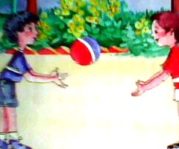
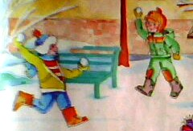
К концу пребывания в детском саду дети должны овладеть всеми видами, прокатывания, катания, бросания, ловли и метания мяча, ведением его, отбиванием, т.е освоить «школу мяча».

Slide 19
Домашнее задание
Разработать конспект занятия (возраст и программа на выбор студента). Вид занятия: сюжетный

